Slide 1
Role Organizacyjne

Slide 2
Role Organizacyjne
związane z działalnością osób w organizacja (w przedsiębiorstwie, stowarzyszeniu, fundacji, szkole) Są to role menedżerskie, i pracownicze.
• Role menedżerskie: role interpersonalne – role kierownicze reprezentanta, przywódcy i łącznika, które przewidują kontakty z innymi ludźmi:
a) reprezentant – udziały w uroczystościach, np. otwarcia nowego zakładu b) przywódca – zachęcanie pracowników do zwiększenia wydajności c) łącznik – koordynacja działań dwóch grup projektowych
Przykładem roli pracowniczej może być wykonawca, który realizuje powierzone zadania.

Slide 3
Role Organizacyjne
Każdy kierownik sprawując funkcje zarządcze odgrywa jednocześnie cały szereg ról organizacyjnych, które należy rozumieć jako „zorganizowane zbiory zachowań kierowniczych”. H. Mintzberg analizując wyniki badań nad sposobem wykorzystania czasu pracy kierowników i wykonywaniem przez nich funkcji zarządzania, wyróżnił kilka podstawowych ról kierowniczych:
role interpersonalne: - rola reprezentanta sprowadza się do pełnienia określonych funkcji ceremonialnych, które służą tworzeniu właściwego klimatu kontaktów wewnątrz i na zewnątrz organizacji oraz promowaniu pozytywnego obrazu firmy i jej szefa, - rola przywódcy polega na wytyczeniu celów, mobilizacji zespołu do ich wykonania oraz na stworzeniu zespołowi organizacyjnych i materialnych warunków działania, - rola łącznika polega na budowaniu i utrzymywaniu kontaktów ważnych dla prawidłowego funkcjonowania firmy – np. między działami,

Slide 4
Role Organizacyjne
role informacyjne: - rola monitora polega na ciągłym przeszukiwaniu otoczenia i wnętrza organizacji w celu uzyskania ważnych informacji, - rola upowszechniającego informacje sprowadza się do przekazywania podwładnym informacji, które normalnie nie byłyby dla nich dostępne, - rola rzecznika to przekazywanie informacji o organizacji jego otoczeniu,
role decyzyjne: - rola przedsiębiorcy wiąże się z wprowadzaniem innowacji i podejmowaniem skalkulowanego ryzyka – doskonalenie organizacji, wejście na nowe rynki zbytu, - rola przeciwdziałającego zakłóceniom sprowadza się do łagodzenia konfliktów i usuwania nieoczekiwanych problemów – np. strajk, - rola rozdzielającego zasoby spełnia się przez decyzje dotyczące, jak i komu zostaną przydzielone zasoby organizacji, - rola negocjatora, czyli prowadzącego negocjacje – zawiera umowy z dostawcami, odbiorcami, związkami zawodowymi.

Slide 5
Rodzaje ról w organizacji
Na poziomie organizacji dostępnych jest kilka różnych ról, z których każda ma własny poziom dostępu.
Członek organizacji to domyślna rola wszystkich członków organizacji, która umożliwia dodawanie użytkowników do obszaru roboczego.
Administratorzy użytkowników organizacji mogą dodawać, usuwać, aktualizować i wyświetlać użytkowników w organizacji, zarządzać ustawieniami organizacji oraz wyświetlać działania organizacji.

Slide 6
Rodzaje ról w organizacji
Administratorzy obszaru roboczego organizacji mogą zarządzać wszystkimi obszarami roboczymi, ustawieniami obszaru roboczego, członkami, rolami i grupami, tworzyć nowe obszary robocze, wyświetlać wszystkie działania we wszystkich obszarach roboczych oraz wyświetlać działania organizacji.
Administratorzy zabezpieczeń organizacji mogą wyświetlać i aktualizować ustawienia bezpieczeństwa organizacji, takie jak ustawienia haseł, ograniczenia dostępu i logowanie jednokrotne SAML, oraz zarządzać nimi, a także wyświetlać działania organizacji.
Administratorzy dostępu do danych mogą tworzyć i zarządzać partycjami bazy danych dla organizacji. Dotyczy to tylko organizacji korzystających z bazy danych i jest zarezerwowane dla użytkowników pomocy technicznej Workiva.

Slide 7
Podział ról kierowniczych według Mintzberga
Obserwacje nad działalnością grup dyrektorów naczelnych oraz prowadzonych przez nich codziennych czynności, doprowadziły Henriego Mintzberga do wniosku, że menedżerowie odgrywają dziesięć odmiennych ról. Role te przyporządkował do trzech kategorii: interpersonalnej, informacyjnej i decyzyjnej. Swoje myśli rozwija szerzej w książce "The Nature of Managerial Work” (Istota pracy kierowniczej).

Slide 8
Role interpersonalne
Są zorganizowane wokół kontaktów z ludźmi. Wkomponowane w nie są:
rola reprezentanta – obejmuje na ogół działania bardziej ceremonialne i symboliczne niż merytoryczne. Występuje jako symbol firmy w stosunkach z otoczeniem, reprezentuje firmę na konferencjach krajowych i międzynarodowych, bierze udział w spotkaniach publicznych.
rola przywódcy – realizuje cele firmy poprzez określony typ motywacji stosowany wobec pracowników. Szkoli, przewodzi grupie, personelowi firmy, kieruje, motywuje i ocenia pracowników.
rola łącznika (pośrednika) – koordynuje działania międzyludzkie, międzygrupowe, międzynarodowe. Utrzymuje stosunki między firmą, a otoczeniem, od którego zależy jej funkcjonowanie, reklamuje i propaguje swoją firmę w celu pozyskania klientów bądź umów.

Slide 9
Role informacyjne
Wynikają w sposób naturalny z opisanych wyżej ról interpersonalnych. Role te skupiają się przede wszystkim na zbieraniu, przetwarzaniu i przekazywaniu informacji. Wśród nich można wyróżnić:
rolę rzecznika – reprezentuje interesy organizacji, przedstawia określone zagadnienia i problemy przed osobami z zewnątrz. Rozmawia z profesjonalistami i grupami zawodowymi, reprezentując określoną dziedzinę wiedzy.
rolę propagatora – przekazuje odpowiednie informacje swoim podwładnym w celu umożliwienia im realizacji zadań. Przedstawia współpracownikom plan działania, opracowuje i wysyła raporty, periodyki oraz listy.
rolę obserwatora (eksperta, specjalisty) – aktywnie poszukuje danych zawiązanych z funkcjonowaniem firmy, rejestruje i analizuje informacje pochodzące z wewnątrz jak i z zewnątrz organizacji. Czyta fachowe czasopisma związane ze specyfiką firmy, uczestniczy w podróżach służbowych.

Slide 10
Role decyzyjne
Polegają w szczególności na podejmowaniu przez menedżerów decyzji w oparciu o zgromadzone informacje. Wśród nich wyróżniamy:
rolę przedsiębiorcy – dobrowolnie inicjuje zmiany, wykorzystuje wszelkie szanse dla rozwoju organizacji. Opracowuje nowe pomysły innowacyjne.
rolę przeciwdziałającego zakłóceniom – likwiduje zakłócenia oraz konflikty, które mogą pojawić się w organizacji. Zajmuje się takimi sprawami jak strajki, naruszenia praw autorskich itp.
rolę dysponenta zasobów – podejmuje decyzje o sposobie dystrybucji zasobów. Dokonuje przeglądów i rewizji wniosków budżetowych.
rolę negocjatora – prowadzi negocjacje z innymi grupami lub organizacjami jako przedstawiciel przedsiębiorstwa. Może zarówno negocjować umowę z kontrahentem jak również działać jako mediator w sporach między podwładnymi.

Slide 11
ROLE LIDERA I WYKONAWCY W ZESPOLE
Każda grupa osób musi ze sobą współpracować, by stworzyć zespół, którego działaniom przyświecać będzie wspólny cel. Aby się to udało, grupą musi kierować skuteczny lider.
Cechy, jakimi powinien się charakteryzować dobry kierownik, czyli lider zespołu: odpowiedzialność, pewność siebie, zdolności organizacyjne i umiejętności interpersonalne.
Liderzy zespołów mogą prezentować różne style kierowania:
Autokratyczny - przejawia się koncentracją władzy kierownika.
Demokratyczny (partycypacyjny) - władza jest zdecentralizowana, kierownik deleguje swoje uprawnienia na podwładnych.
Liberalny - przełożony pozostawia swojemu zespołowi całkowitą swobodę w planowaniu, podziale pracy, metodach realizacji zadań .

Slide 12
Wyzwania lidera zespołu
ocenianie możliwości wykonania zadania przez zespół,
planowanie kolejności realizacji zadań przez zespół,
organizowanie pracy zespołu,
podział pracy pomiędzy członków zespołu,
motywowanie członków zespołu do działania,
pomaganie zespołowi i sprawdzanie na bieżąco postępów w pracy,
stawianie czoła problemom i podejmowanie decyzji,
sprawna modyfikacja zakresu działań, a nawet składu zespołu w trakcie realizacji zadania,
dążenie do realizacji zadań w wyznaczonym czasie,
wyciąganie wniosków ze sposobu i efektów realizacji zadań przez zespół.

Slide 13
Wykonawcy w zespole
Członkowie zespołu. To oni wcielają w życie zadania wyznaczone przez lidera i decydują o ostatecznym efekcie pracy.
Cechy wykonawców:
uczciwość i pracowitość,
odpowiedzialność i obowiązkowość,
zdyscyplinowanie i szacunek do wykonywanej pracy i przełożonych,
umiejętność logicznego myślenia i podejmowania racjonalnych decyzji,
umiejętność organizacji własnej pracy i rozplanowania jej w czasie,
posiadanie odpowiednich kwalifikacji do wykonywania zadań (wykształcenia, wiedzy, umiejętności, doświadczenia).

Slide 14
Lider i wykonawcy to jeszcze nie zespół
Odpowiednio dobrana grupa osób o określonych cechach, składająca się z lidera i wykonawców, nie stanowi jeszcze zespołu. Aby stworzyła zespół skutecznie realizujący zadania, powinny zostać spełnione następujące warunki:
wszyscy członkowie zespołu muszą ze sobą współpracować,
relacje między członkami zespołu muszą być oparte na partnerstwie,
wszyscy członkowie zespołu muszą czuć się odpowiedzialni za podejmowane działania,
praca powinna być odpowiednio zorganizowana i podzielona pomiędzy członków zespołu,
pracą zespołu powinien kierować odpowiedzialny i charyzmatyczny lider.

Slide 15
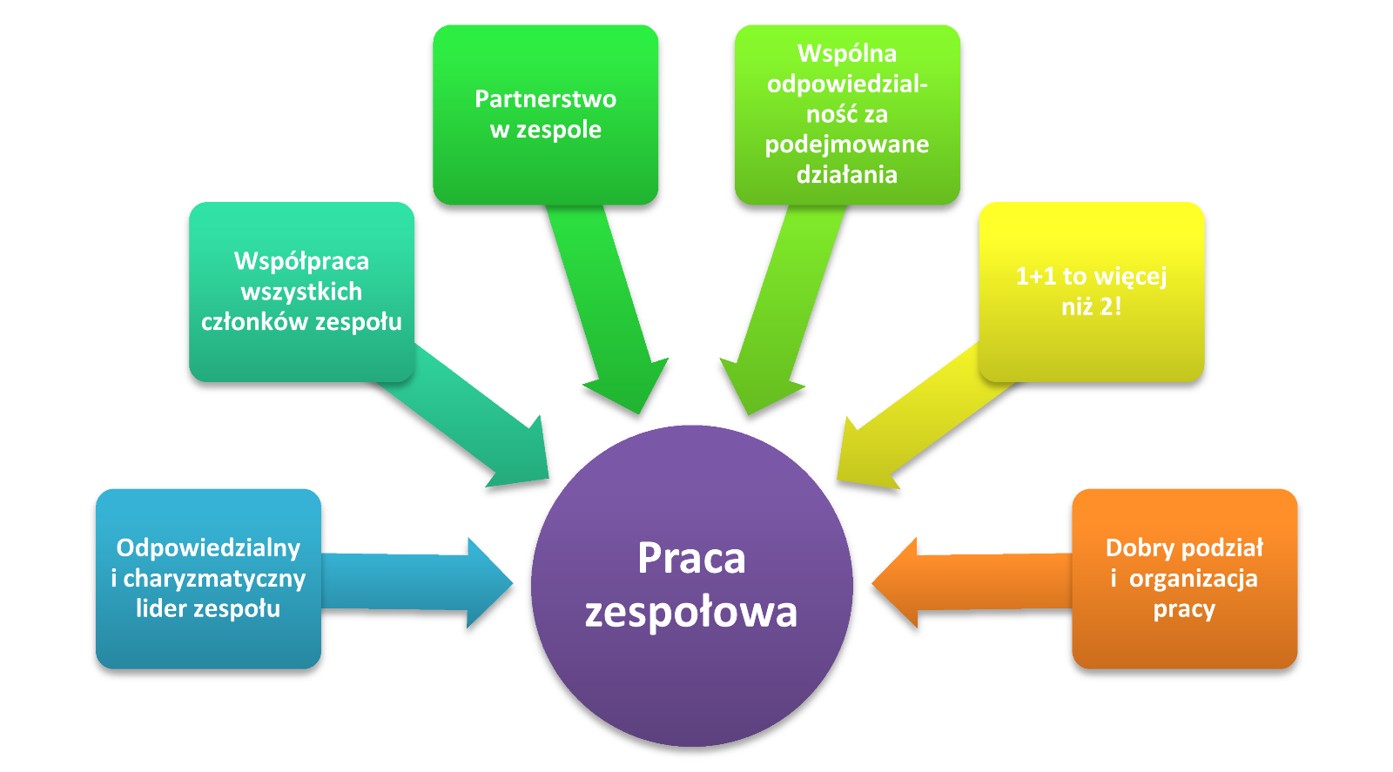
Cechy skutecznej pracy zespołowej
Notes:
1+1 więcej niż 2 - efekt synergii. Efekt ten polega na tym, że praca zespołu będzie miała większą wartość niż suma prac wykonanych przez jego członków, gdyby pracowali oni osobno.

Slide 16
Źródła konfliktów
Konflikt to spór zaistniały pomiędzy stronami, które próbują narzucić sobie swoje zdanie. Rozpoznanie źródła konfliktu jest kluczowe do podjęcia skutecznych działań w celu jego rozwiązania.
Ze względu na źródło wyróżnia się konflikty:
wartości,
interesów,
strukturalne,
racji.

Slide 17
Konflikt wartości
Ludzie kierują się w swoim życiu pewnym systemem wartości. System ten u każdego z nas kształtowany jest przez wiele czynników, takich jak: kultura i tradycja kraju, w którym mieszkamy, religia, którą wyznajemy, sposób, w jaki wychowali nas rodzice, pozycja społeczną, którą zajmujemy.
Konflikty wartości wynikają właśnie z różnych systemów wartości, warunkujących nasze poglądy i zachowanie. Zwykle przyczyną takich konfliktów są te różnice systemów wartości, które są widoczne na zewnątrz, determinują nasz styl życia i podejście do takich ważnych wartości, jak rodzina, zdrowie czy praca.
Przykładem konfliktu wartości może np. toczący się aktualnie w Polsce spór na temat zakazu handlu w niedzielę.

Slide 18
Konflikt interesów
Każdy z nas ma różne potrzeby. Dla dzieci najważniejsze w życiu jest miłe spędzanie czasu z przyjaciółmi, kiedy dla ich rodziców najważniejsza jest zwykle nauka, która zagwarantuje ich dzieciom wysoki poziom wykształcenia, a dzięki temu – dobry start w życiu.
Konflikt interesów (potrzeb) pojawia się, gdy jedna ze stron próbuje realizować swoje potrzeby kosztem drugiej ze stron przez co uniemożliwia jej częściowo lub w ogóle realizację swoich potrzeb.
Zaistnieje on zatem np. między dzieckiem a rodzicami w sytuacji, gdy dziecko, zamiast uczyć się do matury, będzie szukać rozrywek.

Slide 19
Konflikt strukturalny
Ludzie odgrywają w życiu różne role społeczne: inne w domu, inne w szkole, inne wśród rówieśników. Zachowanie w każdej z tych ról jest determinowane pozycją, którą zajmuje się w tych strukturach.
W relacjach z przyjaciółmi przyjmujemy najczęściej rolę równorzędnego partnera, a w relacjach z nauczycielem rolę podległą, gdyż musimy wykonywać jego polecenia. Różnica pozycji w strukturze jest często przyczyną konfliktu, gdyż jedna ze stron konfliktu ma większą władzę.
Zdarza się tak w pracy w relacji przełożony – pracownik, w domu w relacji rodzic – dziecko czy w szkole w relacji nauczyciel – uczeń.

Slide 20
Konflikt racji
Odgrywając różnorodne role społeczne, czasem można się pomylić i nieprawidłowo rozpoznać swoją pozycję w danej strukturze. W wyniku takiego nieprawidłowego postrzegania pozycji jednej ze stron powstają konflikty racji.
Jeśli np. ktoś jest przekonany, że powinien być przewodniczącym w klasie lub liderem w zespole, a koledzy i koleżanki w klasie lub pracownicy nie uważają, że ta osoba jest odpowiednia do tej roli (np. nie lubią jej albo uważają za mało odpowiedzialną), może powstać między nimi konflikt racji.

Slide 21
Metody rozwiązywania konfliktów
Po rozpoznaniu źródła konfliktu należy podjąć takie działania, które pozwolą go rozwiązać. Inaczej może on ulec zaognieniu, a w najgorszym razie – doprowadzić do zerwania relacji pomiędzy stronami lub nawet użycia siły. Sprawi to, że żadna ze stron nie wyjdzie z konfliktu zwycięsko. Najczęściej stosowane metody rozwiązywania konfliktów to:
negocjacje,
mediacje,
arbitraż,
metoda liberalna.

Slide 22
Negocjacje
Mogą one przyjąć formę negocjacji twardych, miękkich lub rzeczowych.
Negocjacje twarde to takie, w których jedna ze stron, lub obie strony, drogą dyskusji próbuje uzyskać dla siebie jak najwięcej korzyści.
Negocjacje miękkie polegają na stopniowych ustępstwach z obu stron.
Negocjacje rzeczowe natomiast polegają na poszukiwaniu przez obie strony konfliktu takich jego rozwiązań, które zadowolą obie strony: będą przez nie akceptowane i przyniosą im korzyści. Takie negocjacje najczęściej kończą się kompromisem.
W negocjacjach, szczególnie biznesowych, strony często stosują pewne techniki negocjacyjne, które polegają na odpowiedniej prezentacji swojego stanowiska i swoich argumentów. Od technik negocjacyjnych należy odróżnić techniki manipulacyjne, które niewiele mają wspólnego z etyką biznesową. Techniki manipulacyjne są bardzo różnorodne, od najmniej skomplikowanych, jak np. celowe spóźnianie się na spotkania czy nieodbieranie telefonów, by pokazać swój lekceważący stosunek do przeciwnika, po bardziej wyrafinowane, jak np. tzw. technika dokręcania śruby, czyli stawiania coraz wyższych wymagań, nawet już po zaakceptowaniu poprzednich przez drugą stronę.

Slide 23
Mediacje i arbitraż
Obie te metody polegają na uczestniczeniu osób trzecich w rozmowach.
Mediacje polegają na rozwiązywaniu konfliktu za pośrednictwem mediatora. Jest to osoba bezstronna, której zadaniem jest pośrednictwo w komunikacji pomiędzy stronami konfliktu i znalezienie optymalnego dla nich rozwiązania konfliktu. Metodę tę można z powodzeniem stosować w skomplikowanych nieraz sporach rodzinnych, lecz również w sporach pomiędzy przedsiębiorcami.
Nieco inną formą jest arbitraż. Polega on na wyznaczeniu arbitra przez każdą ze skonfliktowanych stron, który będzie ją reprezentował. Negocjacje pomiędzy arbitrami są ściśle określone zasadami wcześniej ustalonymi przez strony, dzięki czemu przyjęte przez nich rozwiązania są przez nie akceptowane.

Slide 24
Metoda liberalna
Polega na chwilowym odłożeniu rozwiązania konfliktu, pozwoleniu na rozwój sytuacji i daniu drugiej stronie czasu i możliwości na podjęcie działania.
Pozornie może się wydawać, że jest to ucieczka od problemu, jednak okazuje się, że szczególnie w konfliktach, do których strony podchodzą silnie emocjonalnie, takie rozwiązanie przynosi efekty. Nie dochodzi w nim do konfrontacji w momencie, gdy stronom towarzyszą silne emocje i każda z nich ma czas na przemyślenie zaistniałej sytuacji.
Metodę taką warto zastosować w relacjach rodzinnych. Na przykład po kłótni z rodzicami lepiej przez pewien czas nie wracać do tematu. W emocjach wszyscy mogą powiedzieć coś, czego wcale nie myśleli, i sprawić sobie niechcący przykrość.

Slide 25
Zapobieganie konfliktom w grupie
Chociaż konflikty są sprawą naturalną, by skutecznie współpracować w grupie, należy dołożyć wszelkich starań, by ograniczyć ich powstawanie. Skuteczny lider zespołu powinien dążyć do tego, by w grupie panowała przyjazna atmosfera, nie powinien nastawiać członków grupy przeciwko sobie i starać się, by najważniejszy w ich pracy był jasny, wspólny cel.
Dobrym sposobem jest zachęcenie członków grupy do wspólnego ustalenia zasad współpracy, którymi będą się kierować i do których będą się odwoływać. Warto ustalone zasady spisać i powiesić w widocznym miejscu.
Członkowie grupy z kolei powinni doskonalić swoje umiejętności interpersonalne. Ważne jest, by potrafili kontrolować swoje zachowanie i byli asertywni, a wysyłane przez nich komunikaty były dobrze rozumiane.

Slide 26
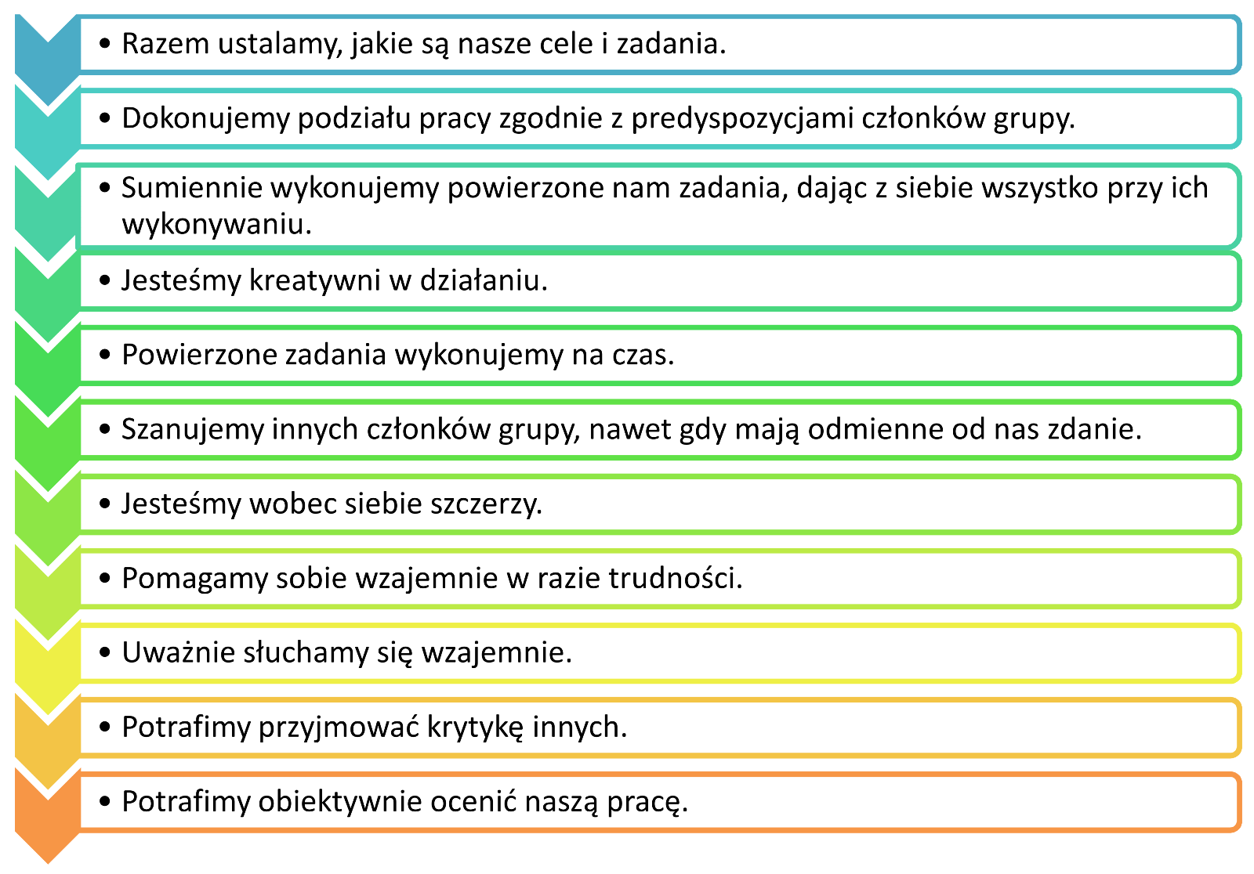
Przykładowy zbiór zasad pracy w grupie.

